Slide 2
Липецкая
область
Организация обслуживания пациентов с подтвержденным диагнозом НКВИ в день постановки диагноза
ГУЗ «Липецкая городская поликлиника №4»

Slide 3
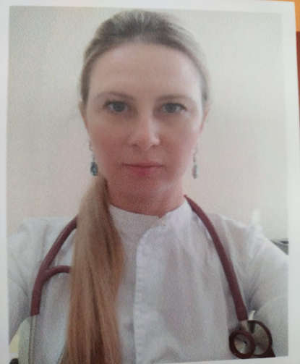
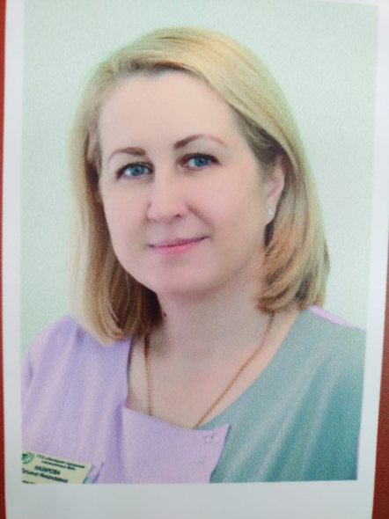
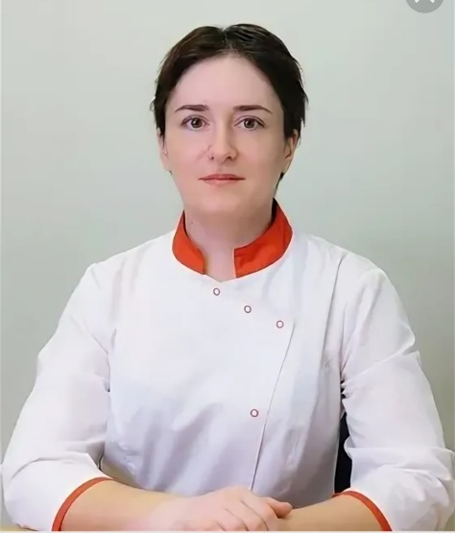
Вовлечённые лица и рамки проекта
Заказчик проекта: Гулевская М.М., главный врач ГУЗ Липецкая городская поликлиника №4»
Название процесса: Организация обслуживания пациентов с подтвержденным диагнозом НКВИ в день постановки диагноза
Границы процесса: от получения подтвержденного диагноза НКВИ до получения лекарственных препаратов.
Руководитель проекта: Бобровская Ю.Г. - заведующая 2 терапевтическим отделением
Команда проекта: Гаврик Н.А. – врач-терапевт участковый, Шевелева И.А. – врач-терапевт участковый, Назарова Т.Н. – помощник эпидемиолога
Бобровская Ю.Г.
заведующая
2 терапевтическим отделением
Назарова Т.Н.
помощник эпидемиолога
Гаврик Н.А.
врач-терапевт участковый

Slide 4
Обоснование выбора
Ключевые риски:
-Длительное ожидание обслуживания и выдача лекарственных препаратов пациентам с подтвержденным диагнозом НКВИ увеличивает риск развития тяжелого течения заболевания и осложнений.
- Отсутствие стандартов работы медицинского персонала и маршрутизации для пациентов приводит к неудовлетворенности процессом всех его участников.

Slide 5
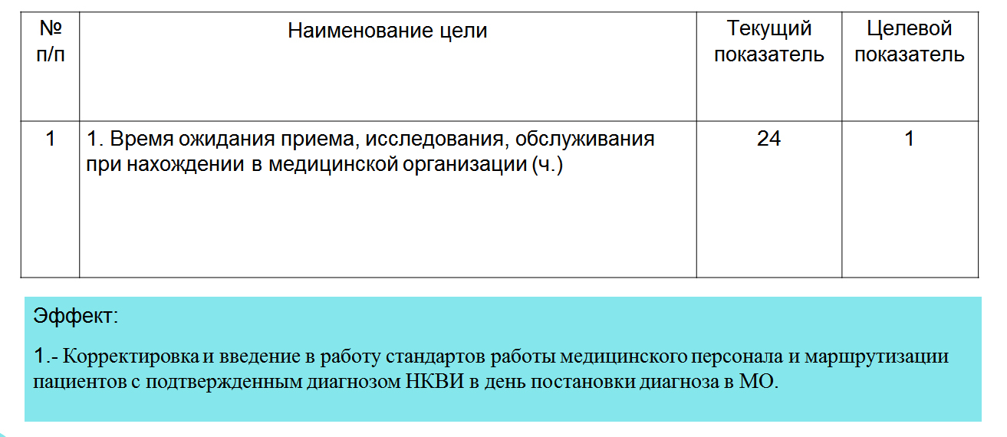
Цели и плановый эффект

Slide 6
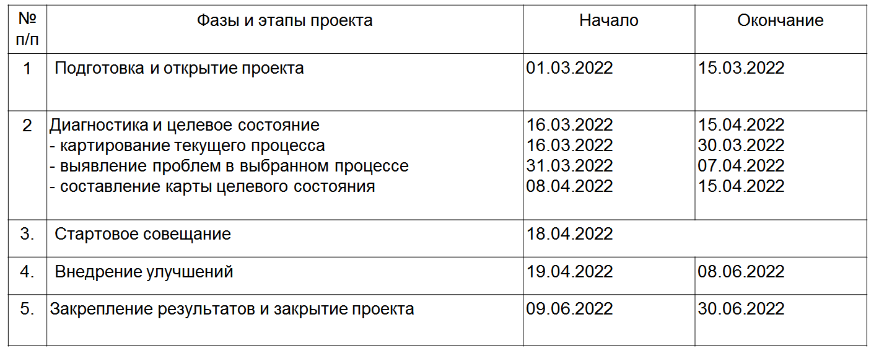
Ключевые события проекта

Slide 7
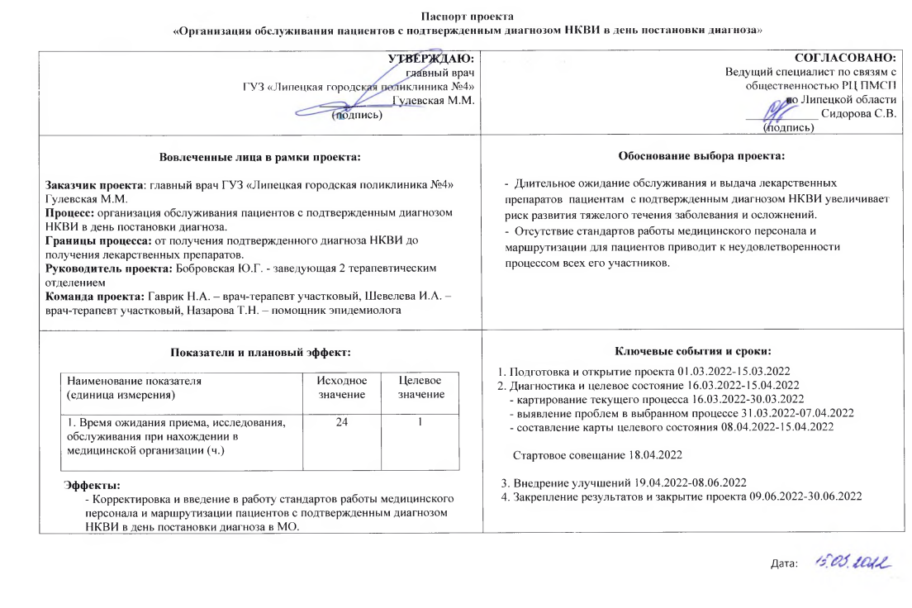
Паспорт проекта

Slide 8
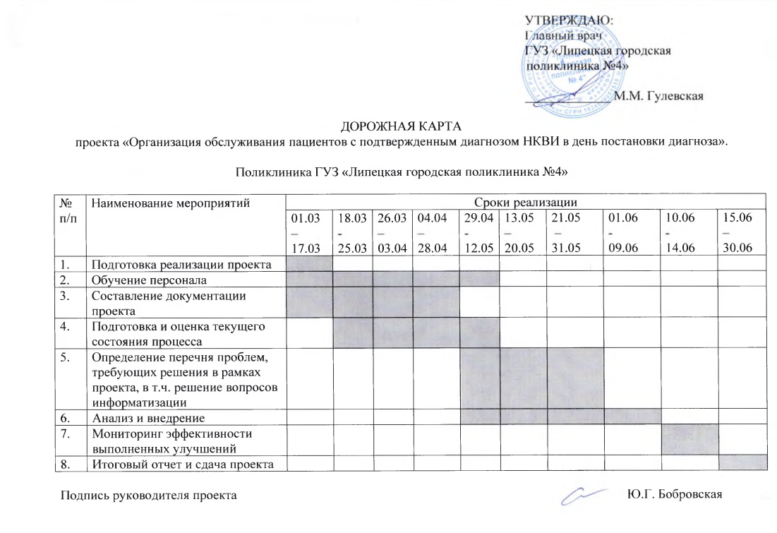
Дорожная карта

Slide 9
Диаграмма распределения времени
Работа добавляющая ценность
Работа не добавляющая ценность
Ожидание. Явные потери.

Slide 10
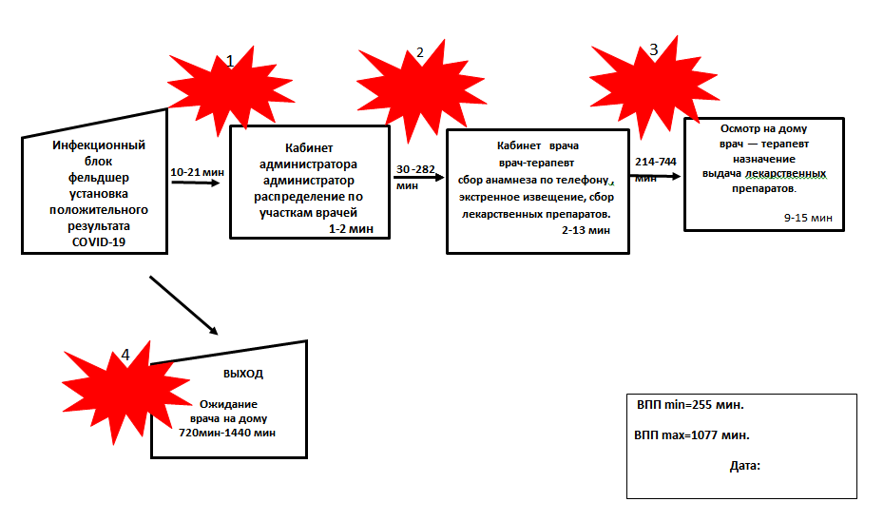
Карта текущего состояния процесса организации обслуживания пациентов с подтвержденным диагнозом НКВИ в день постановки диагноза.

Slide 11
Проблемы
Неудовлетворенность качеством и сроками получения медицинской услуги
Потеря времени при оформлении медицинской документации
Ожидание ( нет свободной машины, большое количество пациентов )
Ожидание.

Slide 12
Пирамида проблем в процессе «Организация обслуживания пациентов с подтвержденным диагнозом НКВИ в день постановки диагноза»
Федеральный уровень
Региональный уровень
Уровень медицинской организации
Неудовлетворенность качеством и сроками получения медицинской услуги.
Потеря времени при оформлении медицинской документации
3. Ожидание ( нет свободной машины, большое количество пациентов )
4. Ожидание.

Slide 13
Работа с проблемами ( 5 ПОЧЕМУ)
Неудовлетворенность качеством и сроками получения медицинской услуги
Пациент возвращается домой и ждет врача на дому
Нет отдельного кабинета для приема пациентов с диагнозом НКВИ
Потеря времени на распределение заявки по участкам врачей
Длительное ожидание врача на дому
Нет дежурного врача для пациентов с подтвержденным диагнозом НКВИ
Нет свободных машин
Отсутствие стандартов работы медицинского персонала для обслуживания пациентов с подтвержденным диагнозом НКВИ

Slide 14
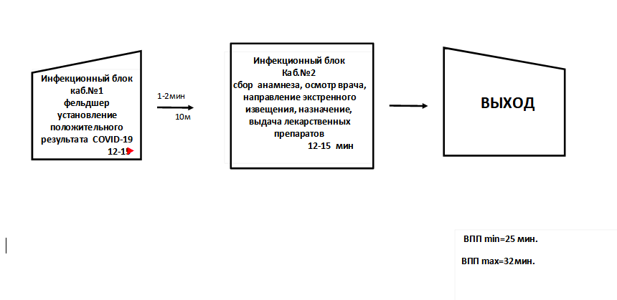
Карта идеального состояния процесса организации обслуживания пациентов с подтвержденным диагнозом НКВИ в день постановки диагноза.

Slide 15
Карта целевого состояния процесса организации обслуживания пациентов с подтвержденным диагнозом НКВИ в день постановки диагноза.

Slide 16
Решение
Выделение отдельного кабинета для приема пациентов с подтвержденным диагнозом НКВИ
Разработка СОПа действия фельдшера, врача терапевта участковой ковидной бригады при организации обслуживания пациентов с подтвержденным диагнозом НКВИ в день постановки диагноза

Slide 17
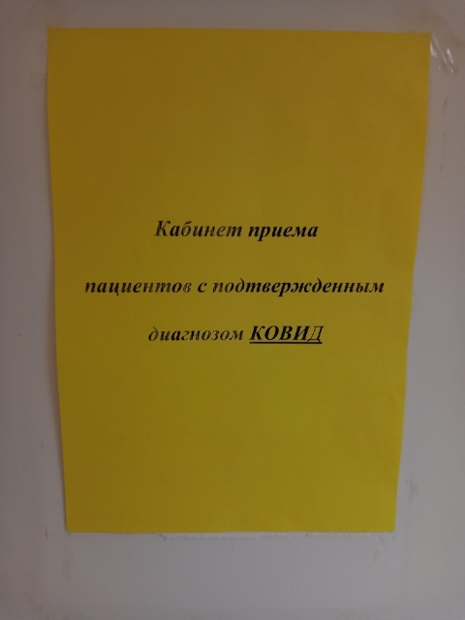
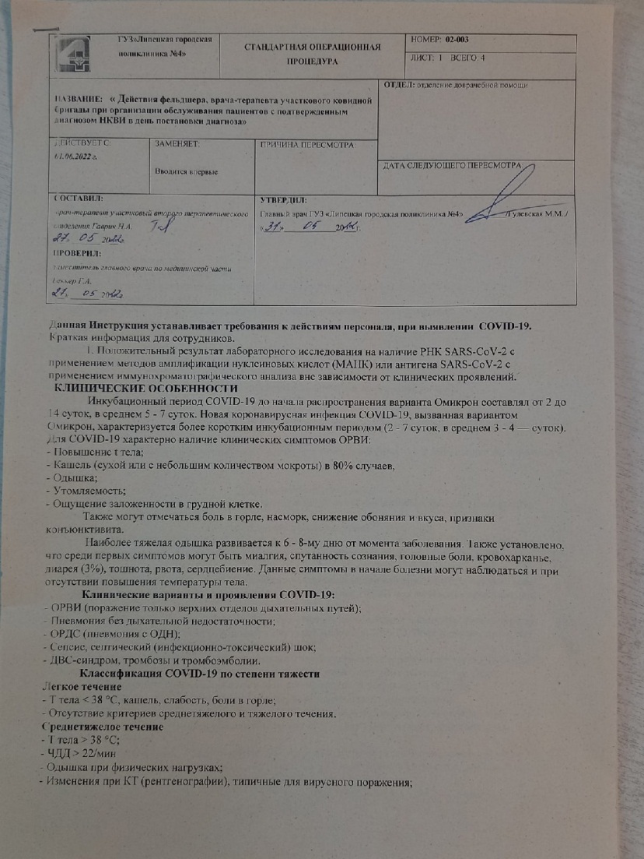
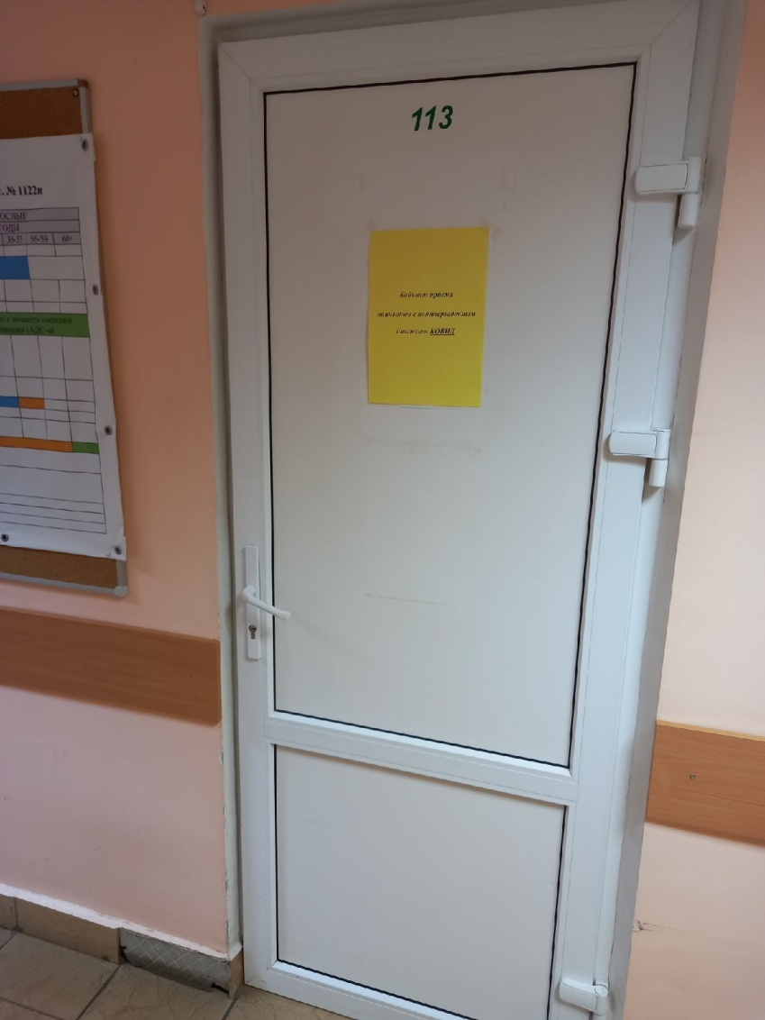
Кабинет приема пациентов с подтвержденным диагнозом НКВИ
СОП действия фельдшера ,врача- терапевта ковидной бригады при организации обслуживания пациентов с подтвержденным диагнозом НКВИ в день постановки диагноза

